Slide 1
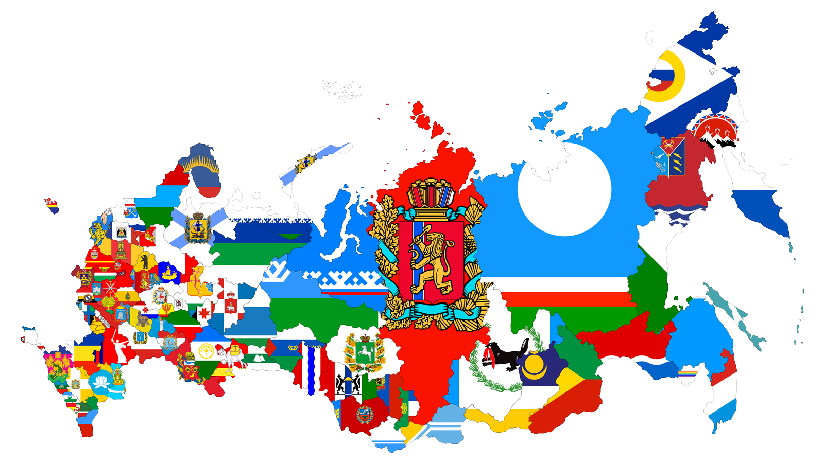
Красноярский край –
земля друзей

Slide 2
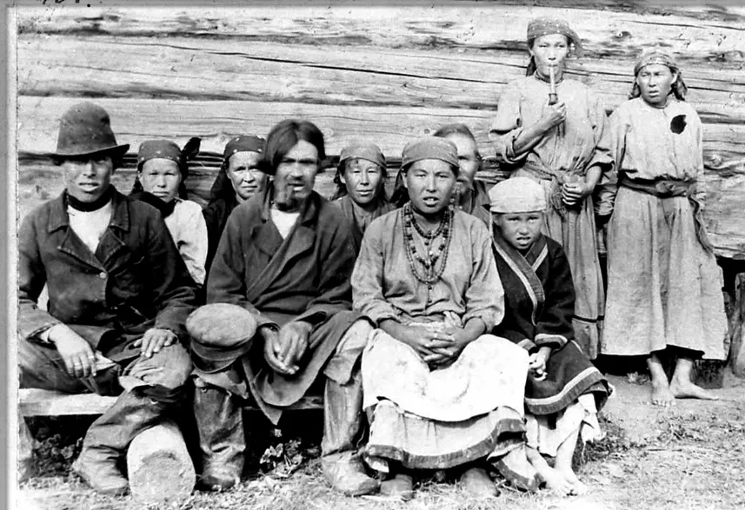
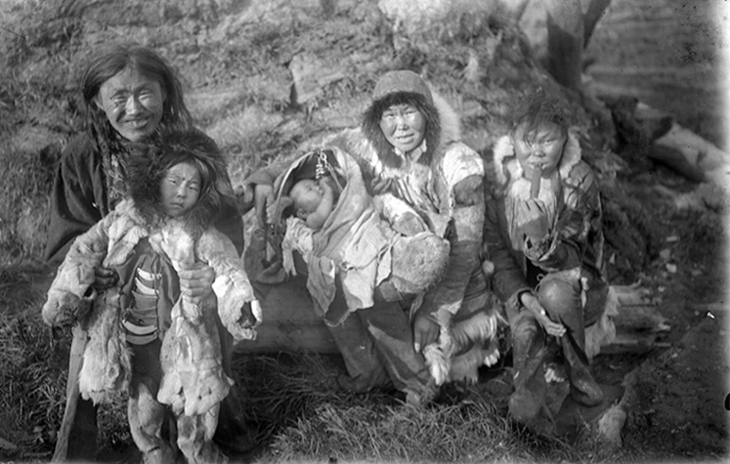
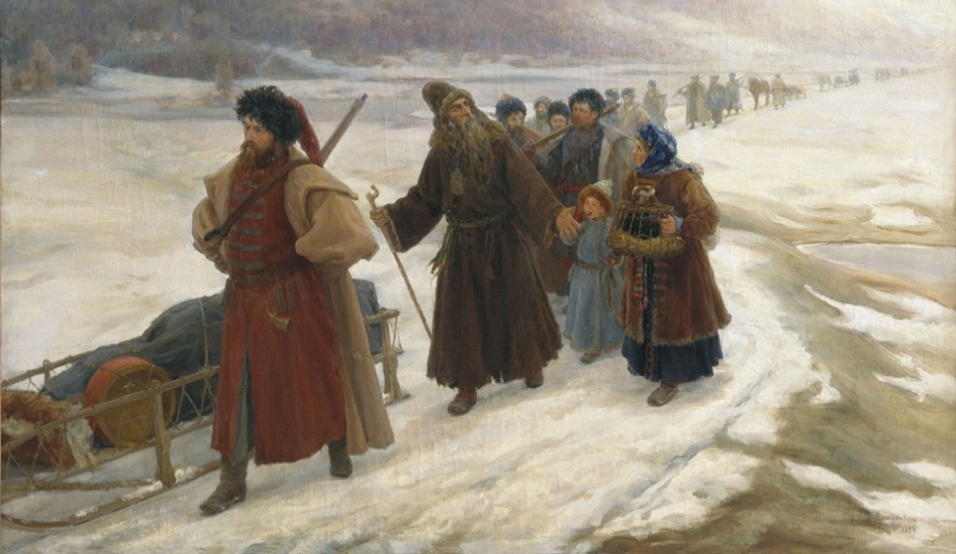
Представители тюркских народов -
хакасы, тувинцы, алтайцы
Самодийские – ненцы, энцы, нганасаны и селькупы.
«Путешествие Аввакума по Сибири» Художник Милорадович Сергей Дмитриевич

Slide 3
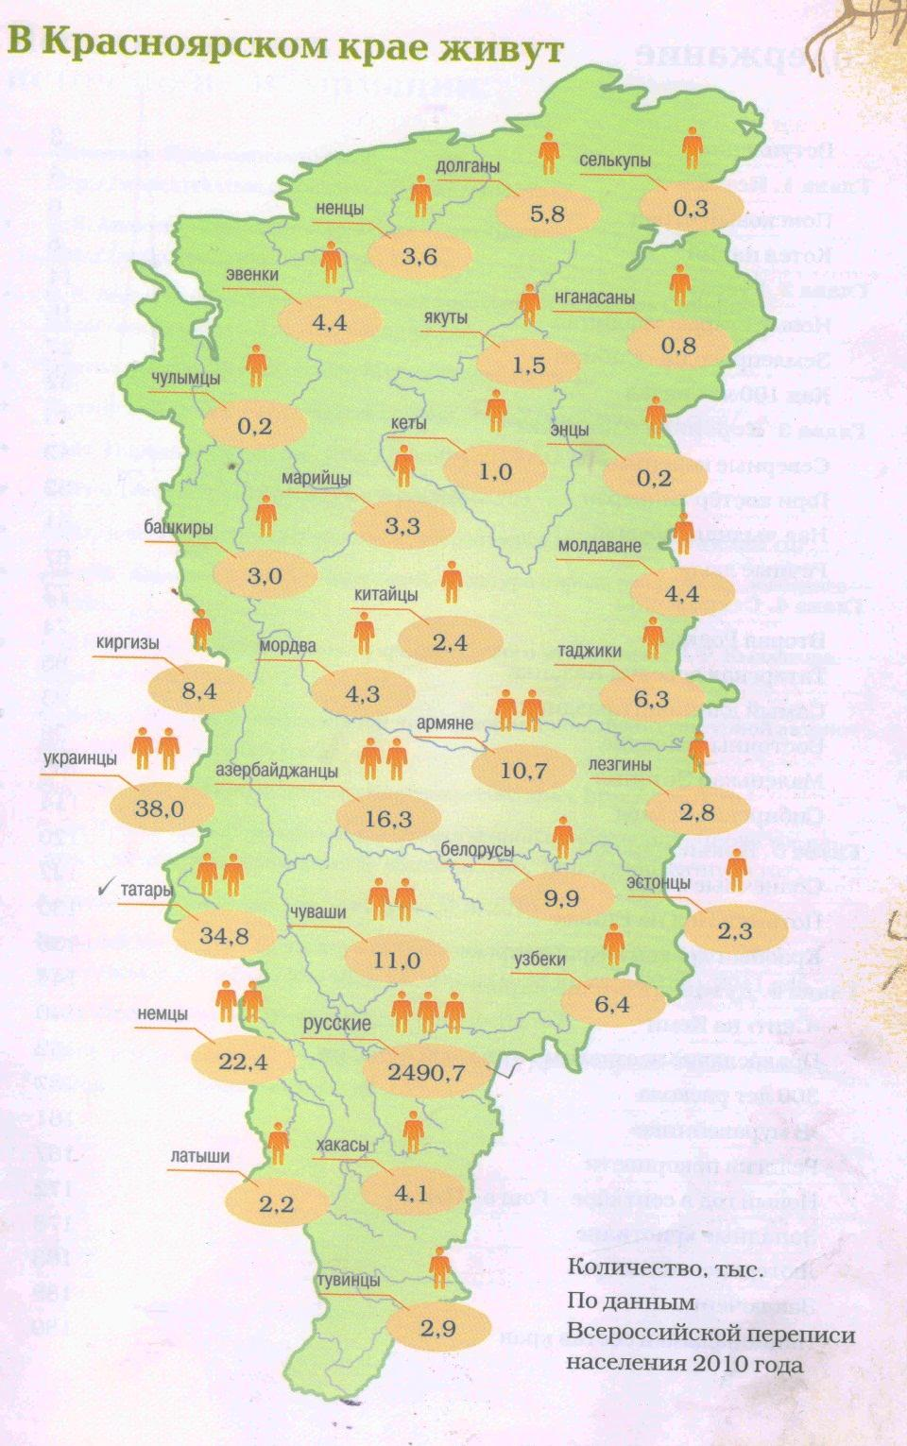
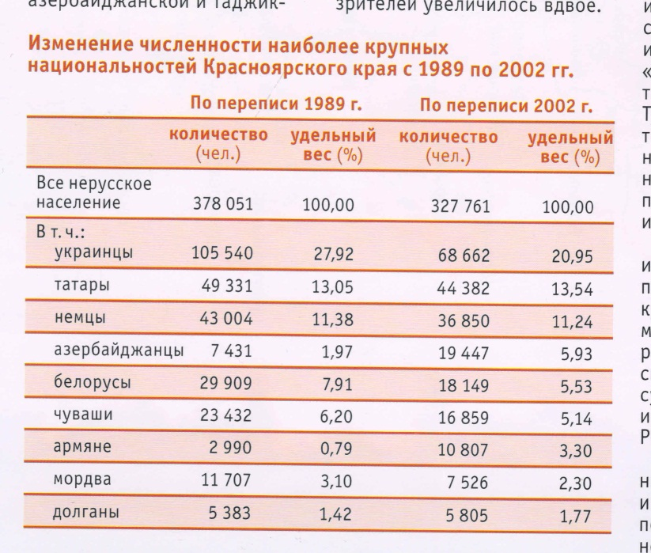

Slide 4
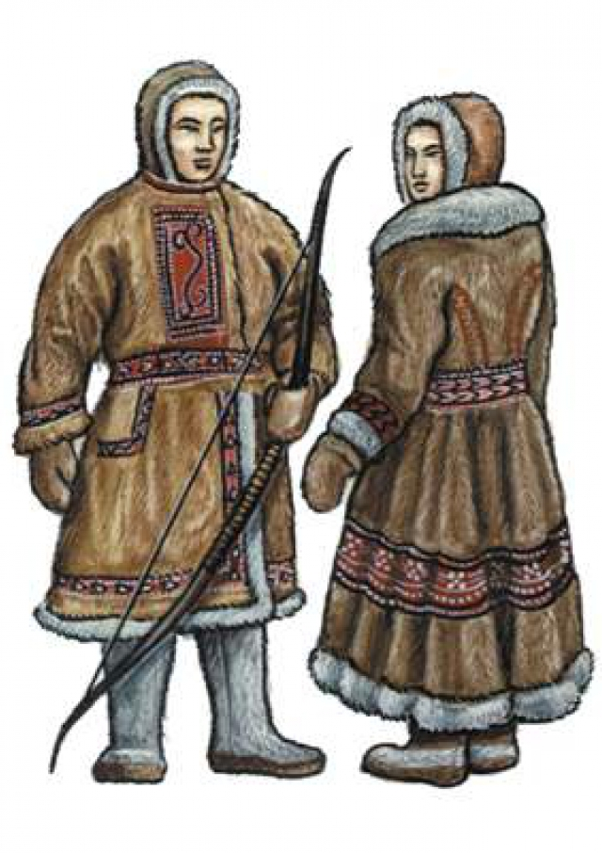
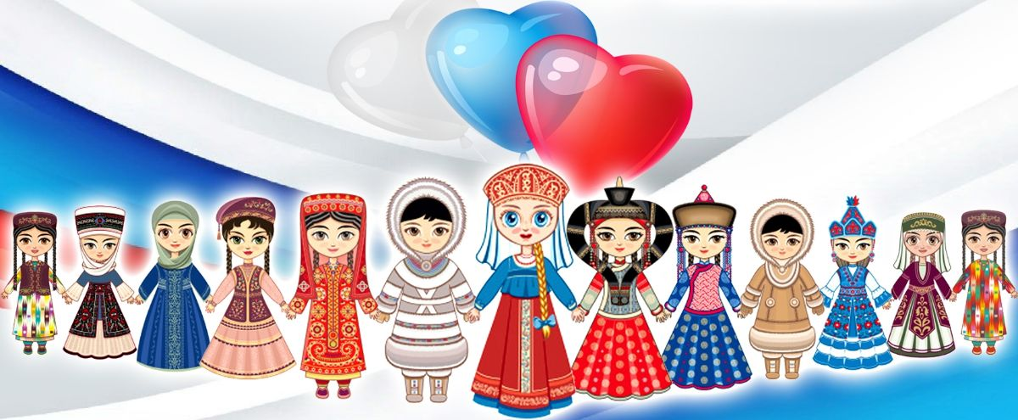
1 | 2 | 3 | 4
5 | 6 | 7 | 8
9 | 10 | 11 | 12
13 | 14 | 15 | 16
РУССКИЕ ТАТАРЫ
НЕМЦЫ ДОЛГАНЫ

Slide 5
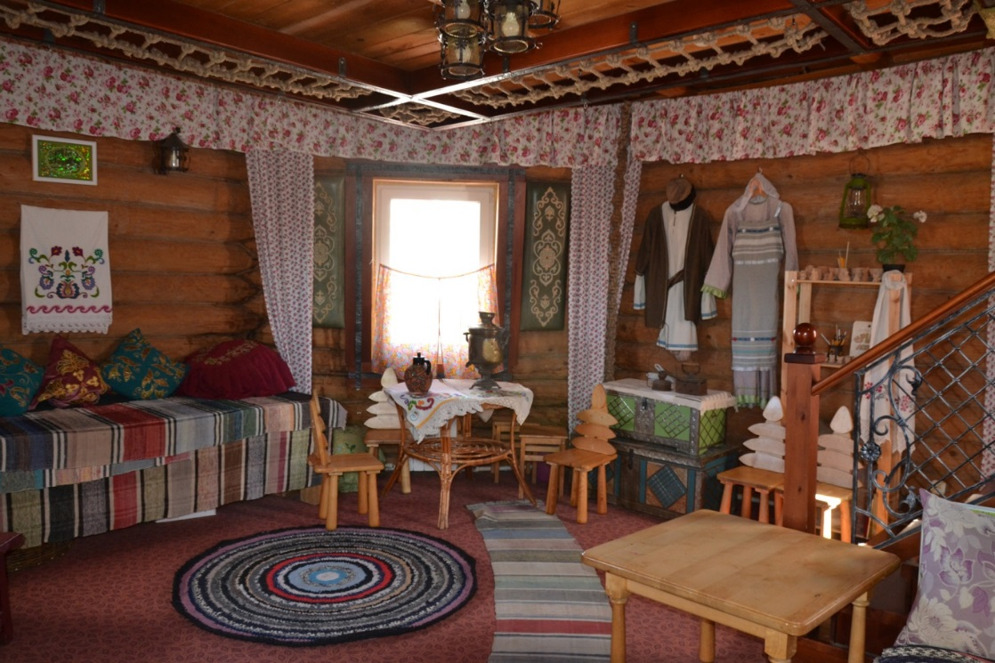
Чем еще дополнялся наряд избы?
Вырезанными из дерева фигурками;
Навешанной на перегородку праздничной одеждой;
Картинами

Slide 6
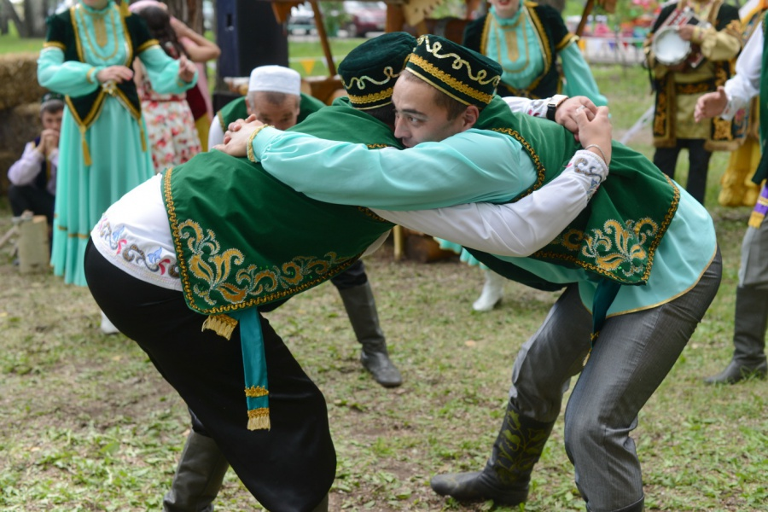
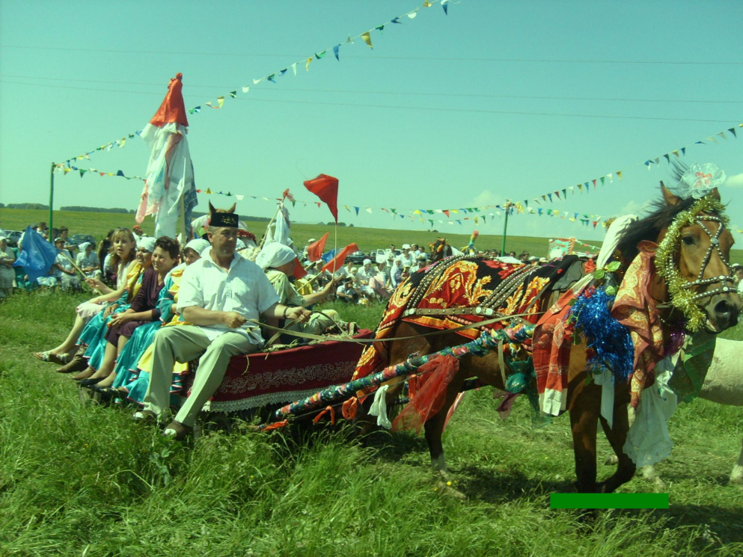
Как переводится название праздника «Сабантуй»?
Праздник силачей;
Праздник любимой лошади;
Праздник плуга

Slide 7
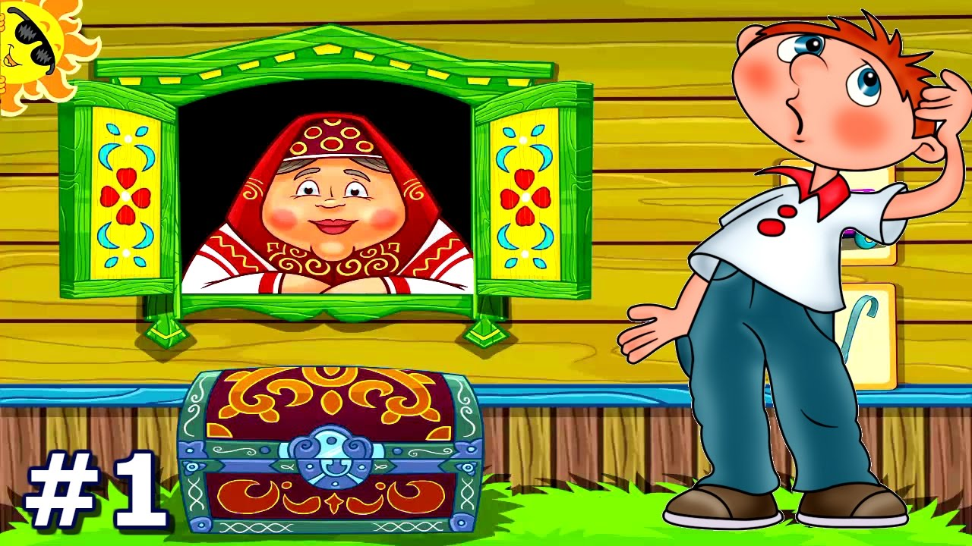

Slide 8
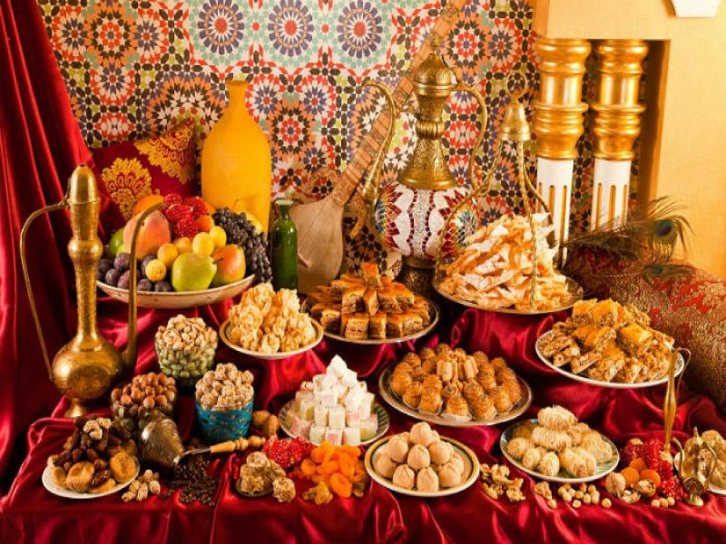
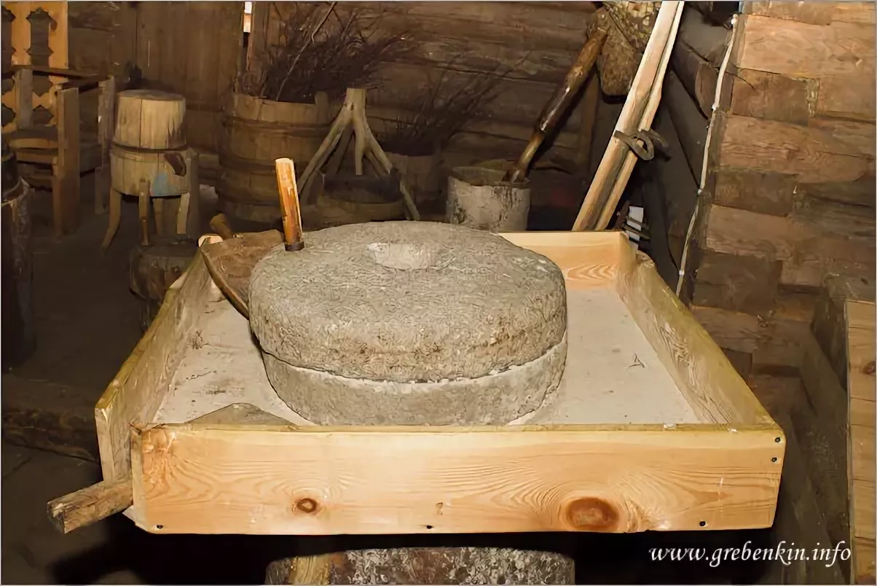
Что делали с помощью этого предмета?

Slide 9
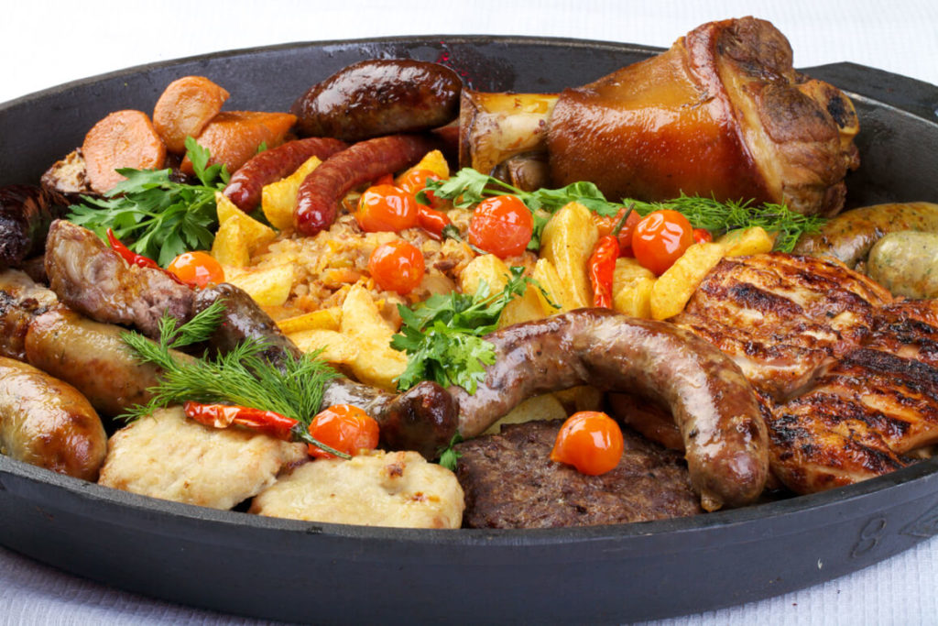
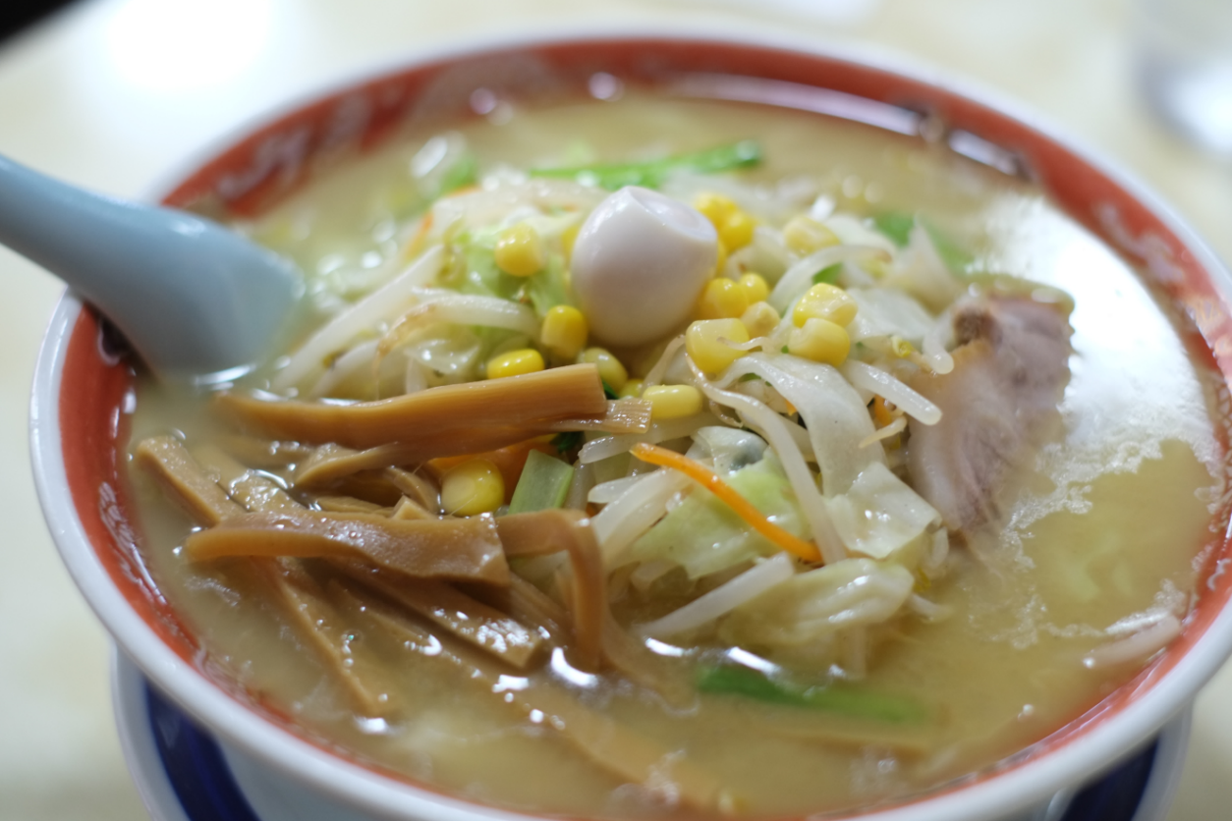
Что такое нудль?
Куриная лапша;
Суп с клецками;
Фруктовый суп

Slide 10
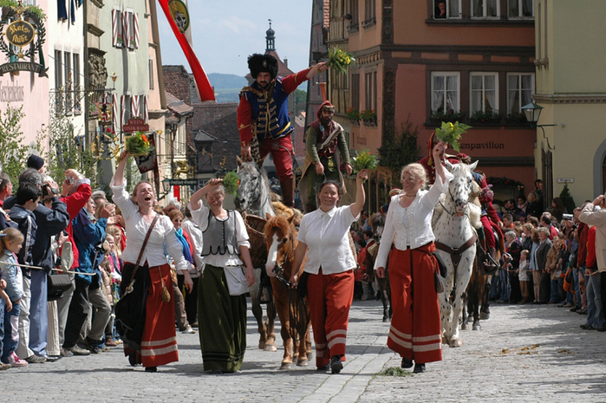
Праздник Троицы в Германии
Что такое шванки?
Повествование о героях;
Народные песни;
Короткие комические рассказы.

Slide 11
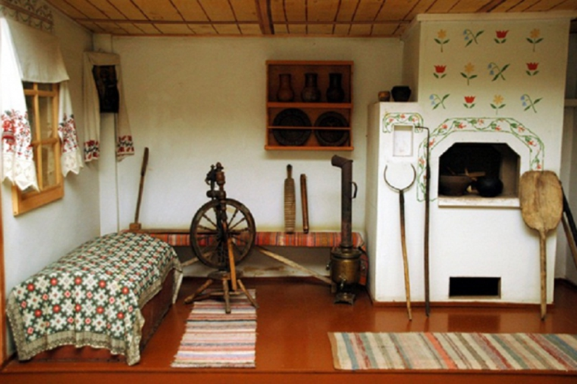
Эта книга является самой продаваемой книгой всех времён, со среднегодовым объёмом продаж примерно в 100 миллионов экземпляров.
Что это за книга?

Slide 12
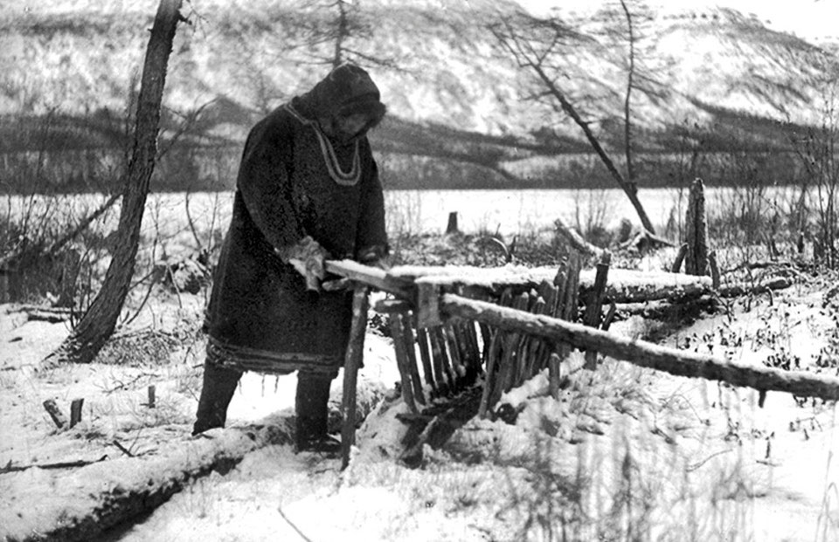
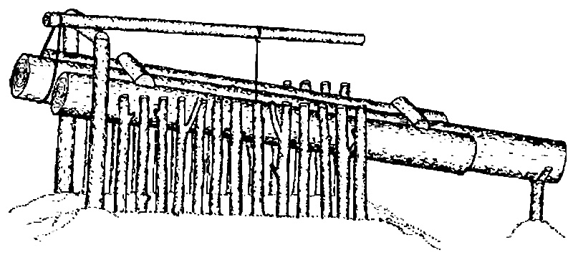
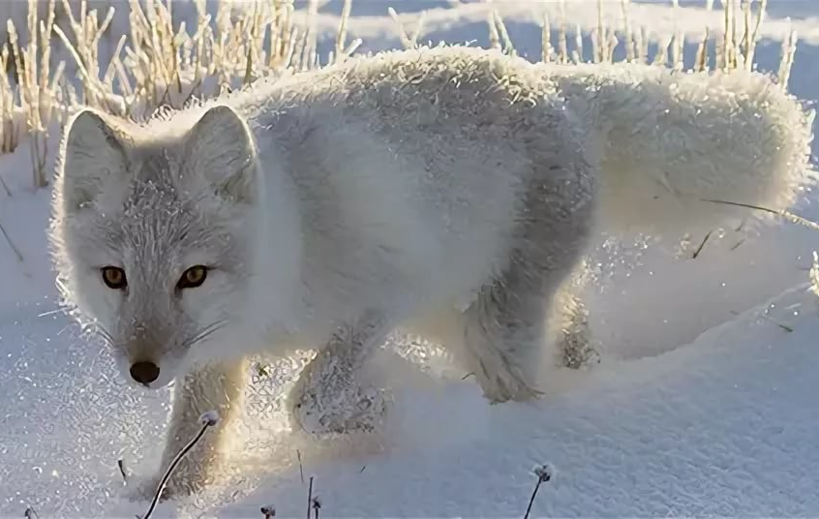

Slide 13
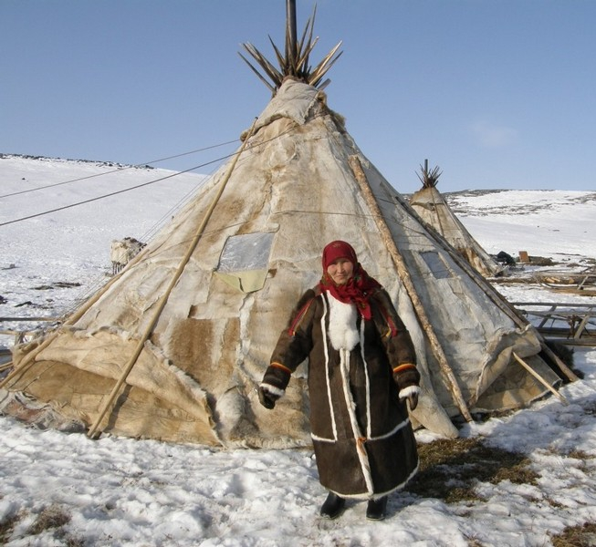
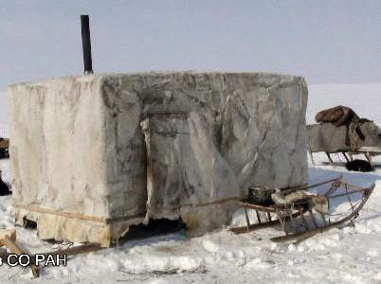
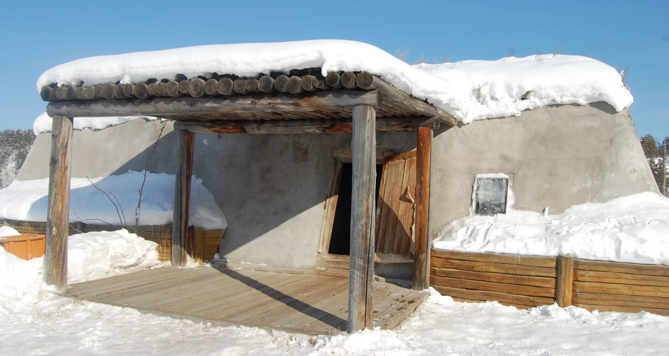
1
2
3
Балаган
Чум
Балок

Slide 14
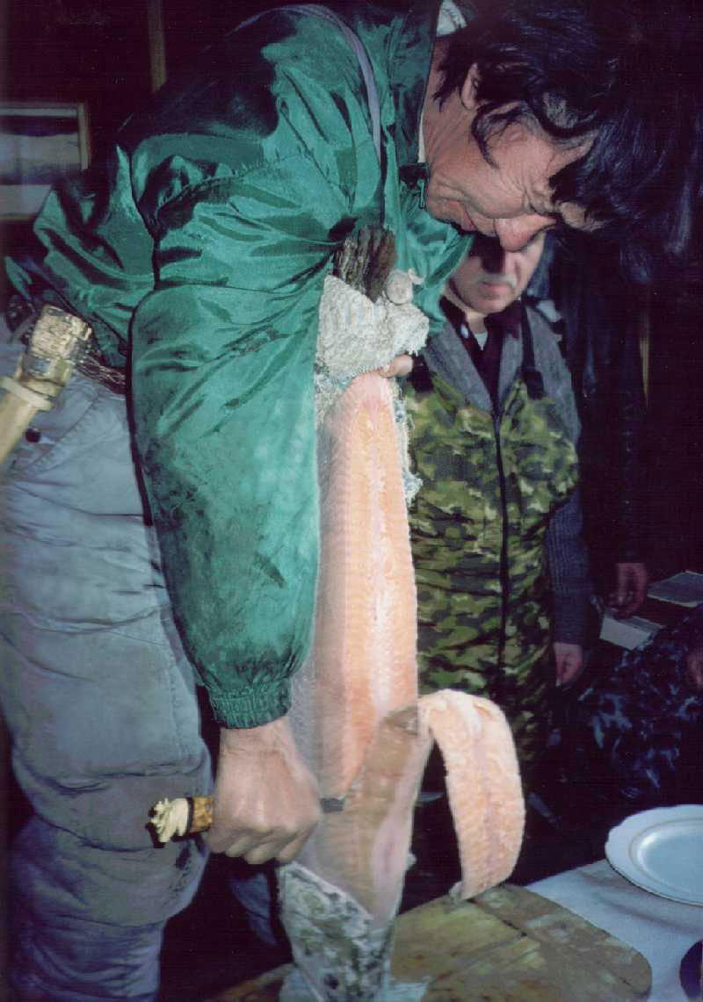
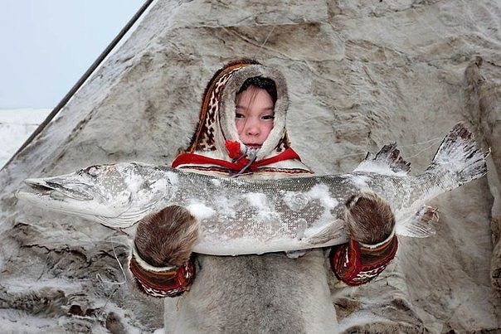
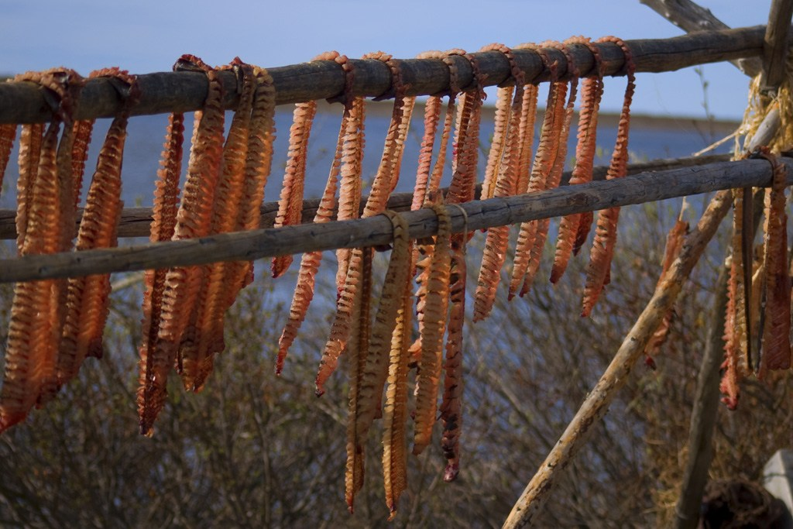
Как приготовить и кушать строганину?
Юкола

Slide 15
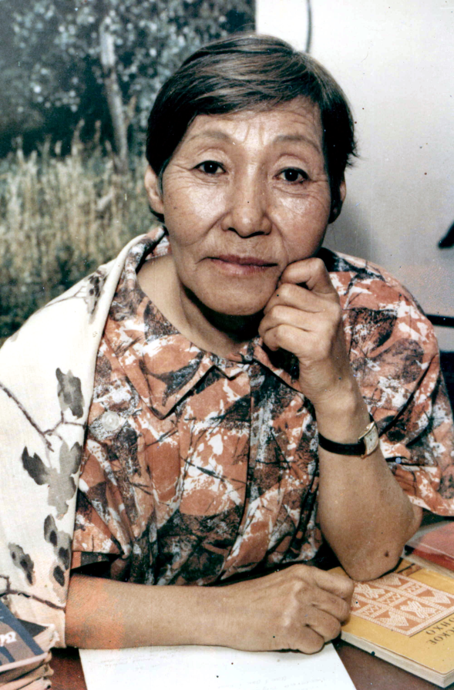
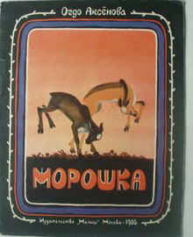
Первая добыча
Есть у долган такой обычай:
Делиться первою добычей.
Запомни мальчик!
Дай гостью лучший из кусков.
Второй кусок – для стариков.
Запомни мальчик!
Поверье древнее гласит:
Удача у того гостит,
Кто от людей её не прячет.
Запомни мальчик!
Есть у долган такой обычай:
Делись – и ……..
Огдо Аксёнова

Slide 16
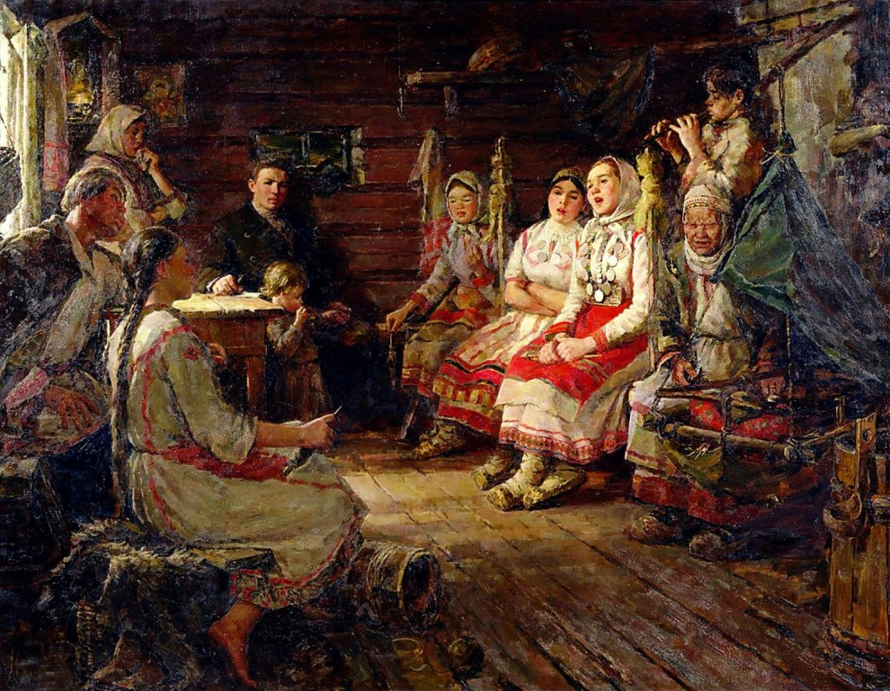
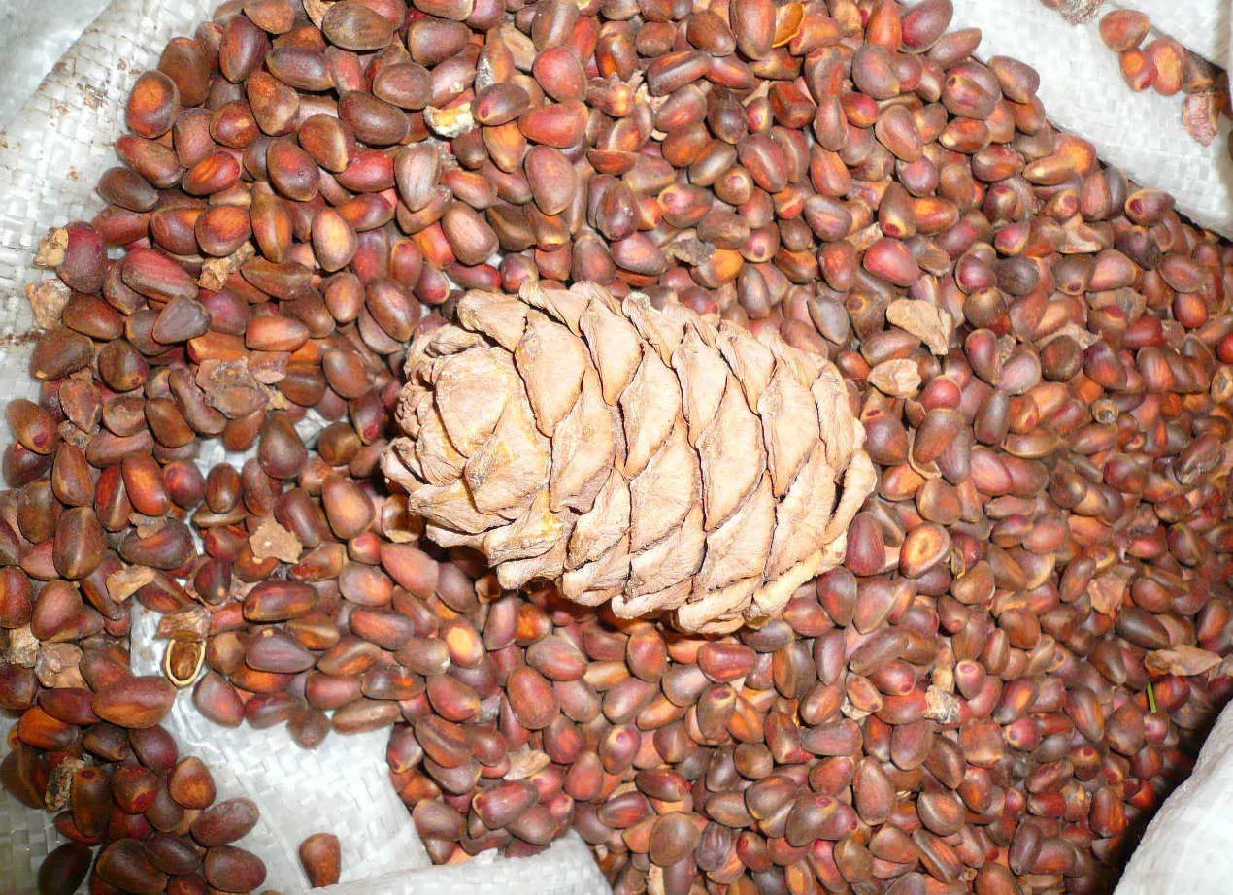
Мели, Емеля;
Сибирский разговор;
Точить лясы.

Slide 17
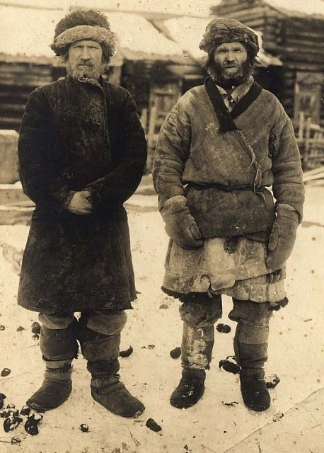
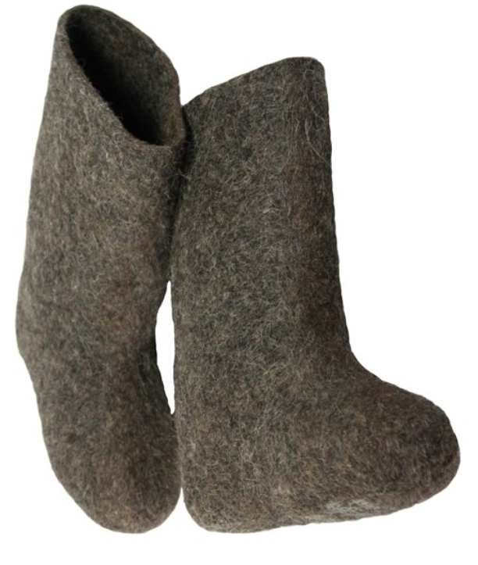
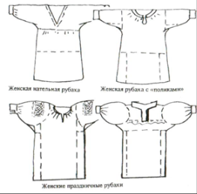
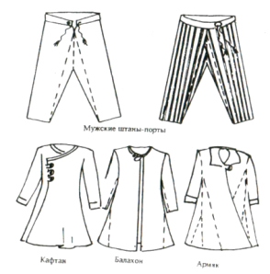
валенки

Slide 18
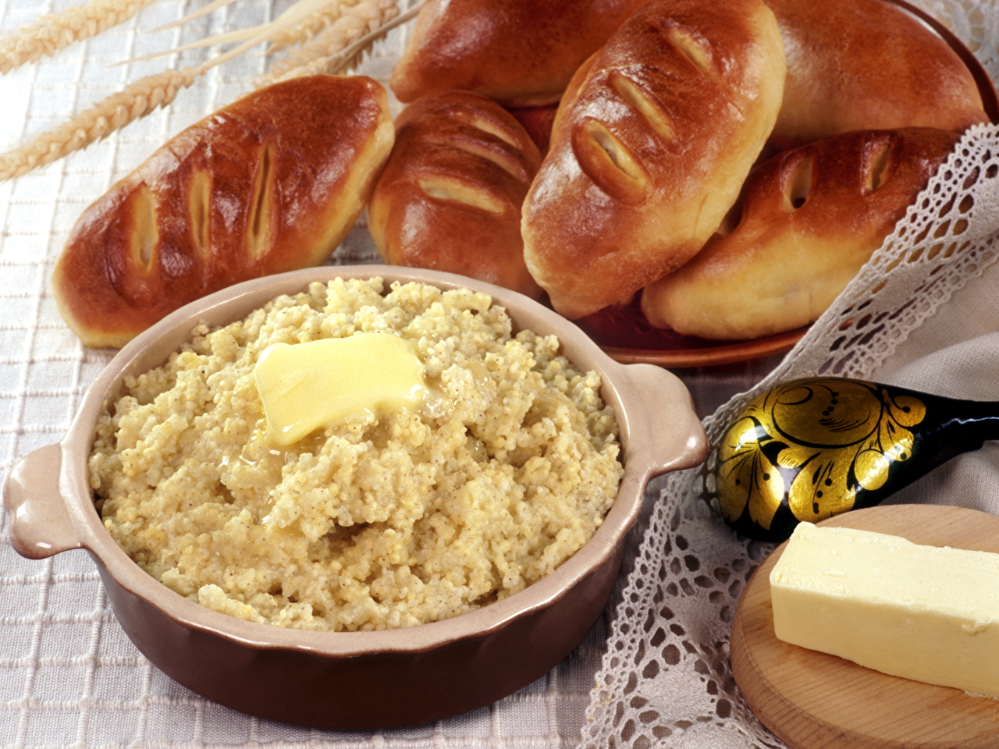
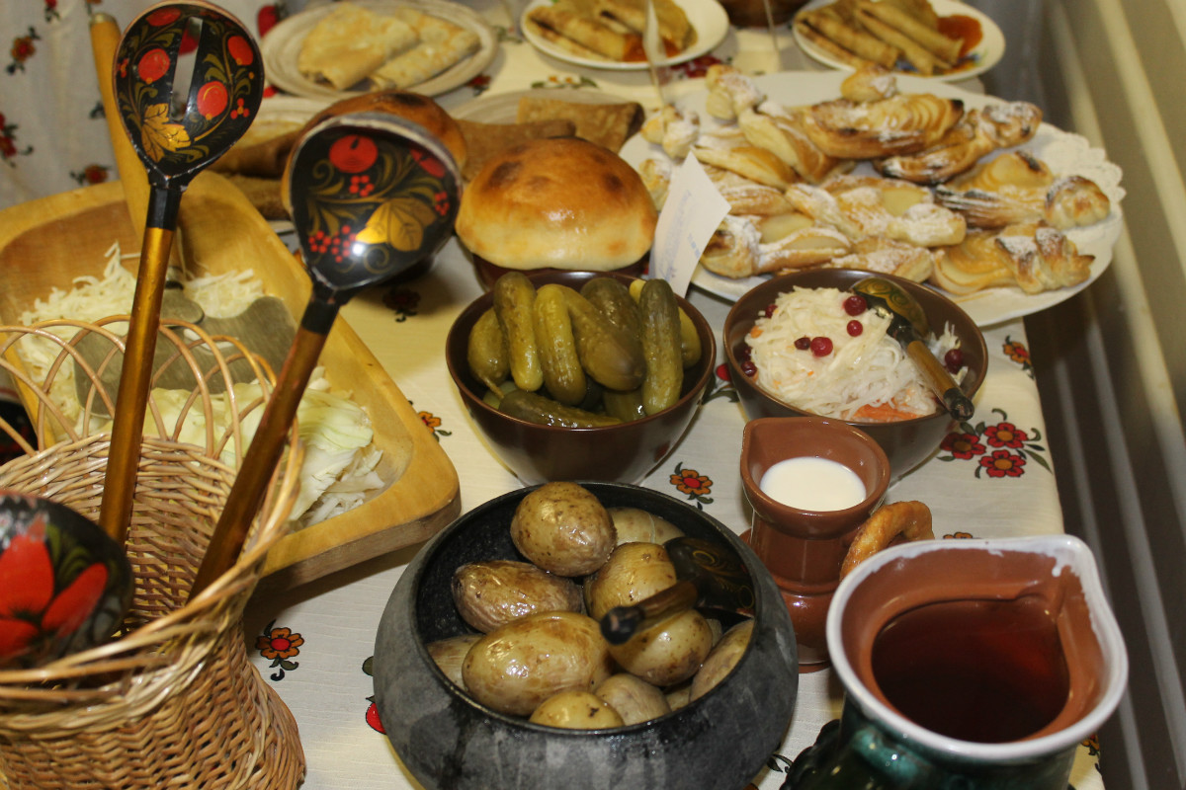
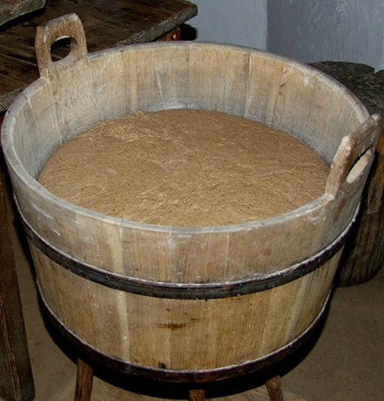
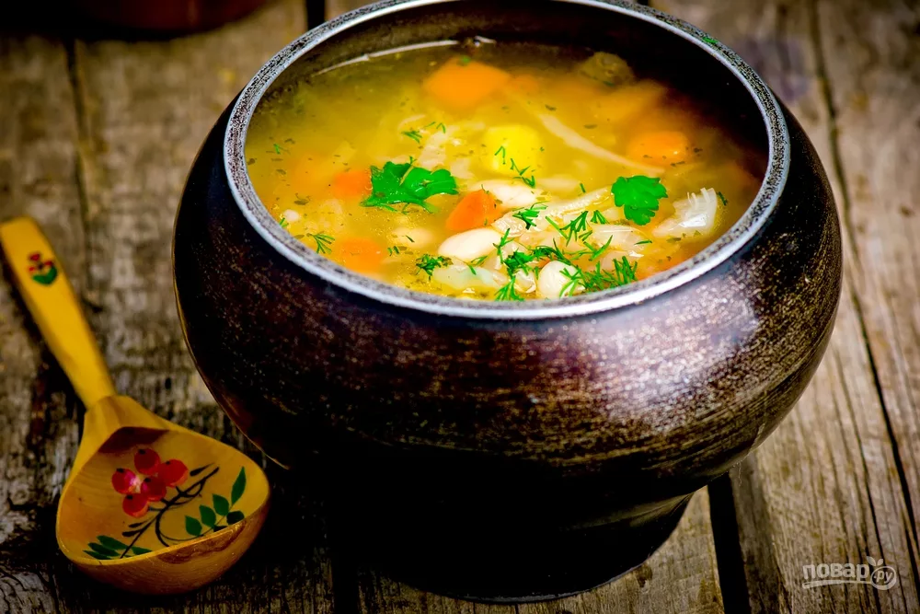
Загадка
не жива, а дышит.

Slide 19
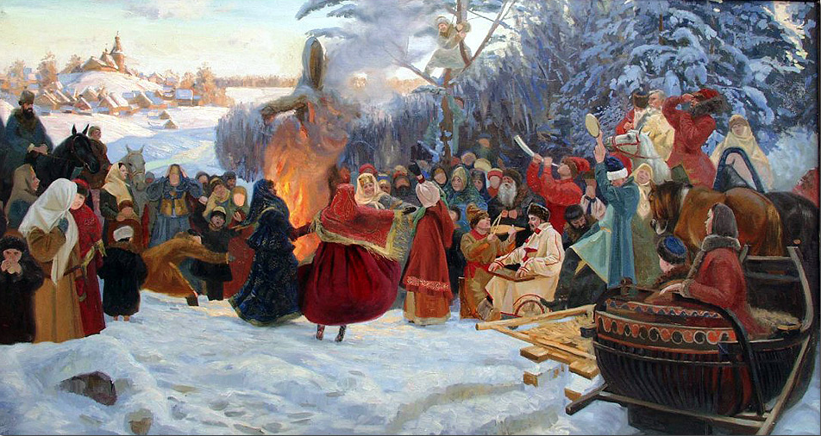
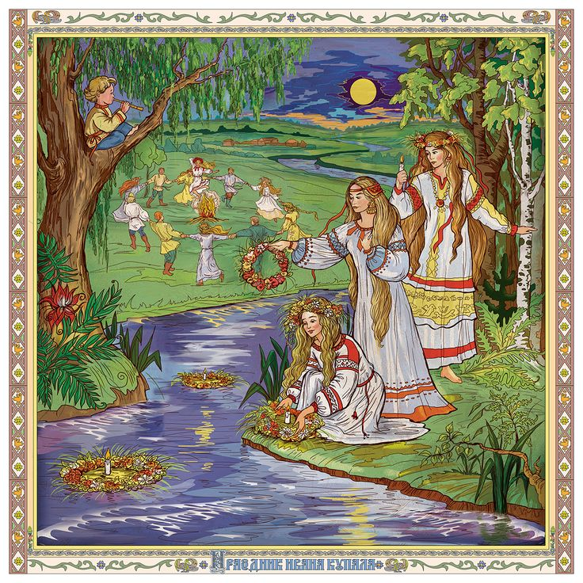
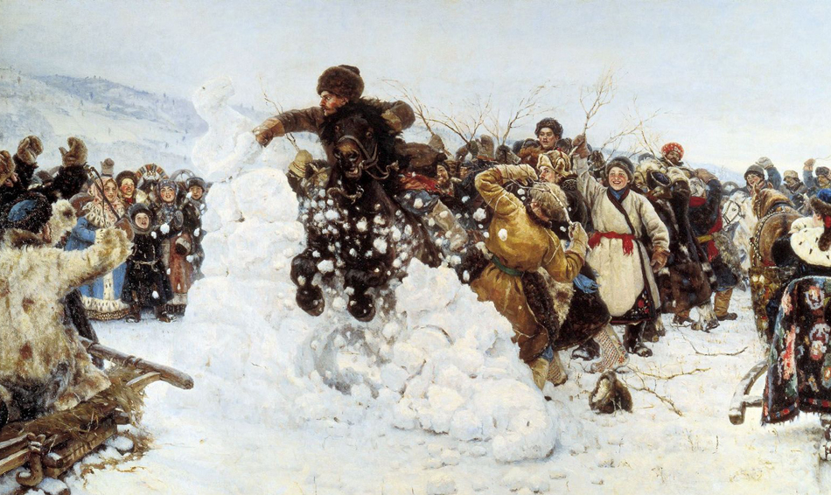
День Сибири;
День рождения Красноярского края;
День рождения Красноярска.

Slide 20
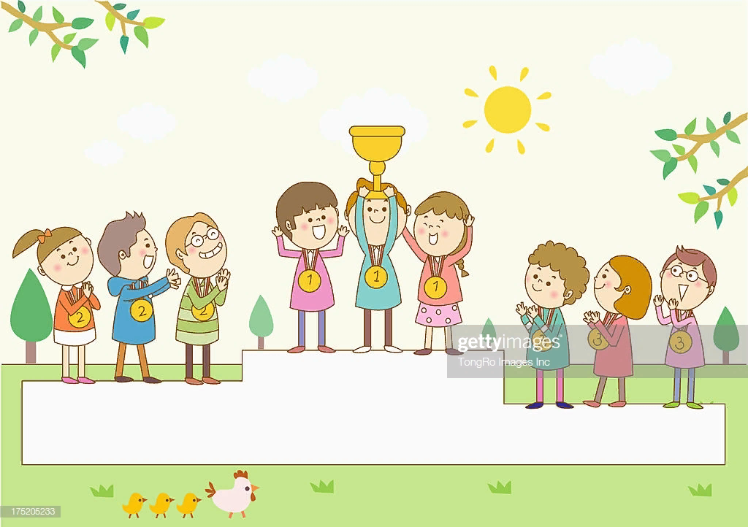
ПОЗДРАВЛЯЕМ ПОБЕДИТЕЛЕЙ!!!

